Slide 1
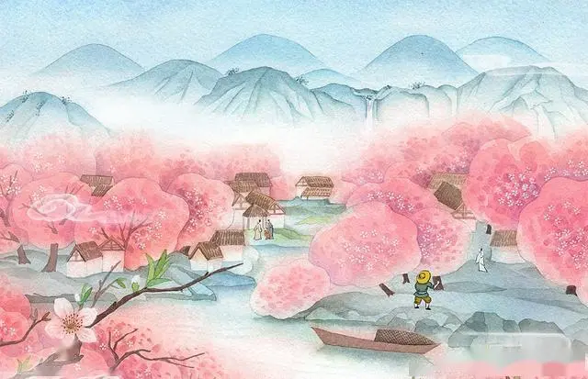
桃花源秘境
第五組
組長: 38楊恩萱
組員:37湯紫薰41吳珮菁
46岳妤涵
課程:彈性國文
指導老師:鄭名棋

Slide 2
設計來源
大富翁是小時候常玩的遊戲，在一年級上國文課時，有一課令我印象深刻的就是桃花源記，所以想利用大富翁的模式下結合國文，呈現出不一樣的大富翁，並且透過此遊戲可以更認識桃花源記。

Slide 3
遊戲規則
遊戲人數:2~6人
起手金錢:2000(1張1000、1張500、5張100)
遊戲進行:擲骰子，骰子數目多少就要步行到地圖上。
勝利條件:進行1回合，玩家的錢總額數越多就贏，錢越少就輸。

Slide 4
遊戲說明
1.遊戲人數:2~6人。
2,遊戲預備:每位玩家選出自己喜歡角色放在起點。
3.領取金錢:每位玩家向關主領取二千元。
4.順序分配:猜拳決定先後順序，猜贏的第一個先出發以此類推，之後以順時鐘的方向前進。
5.遊戲進行:擲骰子，數字多少就停留在地圖上，地圖上有機會、命運卡及是非題題目，當要回答問題時只能跟關主說，關主手上有答案，答對問題時關主就給錢，答錯則要罰錢，再停留的地圖上有價錢，寫多少就要給多少，之後就換下一位擲骰子。
6.機會卡:國文基本問題以課文桃花源記為例。
7.命運卡:做大冒險的動作。
8.勝利條件:進行一回合，一回合結束後就算錢，錢越多的就獲勝，則越少錢的就輸。

Slide 5
桌遊材料
剪刀
紙張(藍、粉、紅、白、綠)
奇異筆
膠帶
膠水
色鉛筆
彩色筆
瓶蓋
冰棍棒
紙箱

Slide 6
遊戲配件
地圖1張
人物5個
錢(1000、500、100、50、10)
骰子1個
機會卡25張
命運卡15張

Slide 7
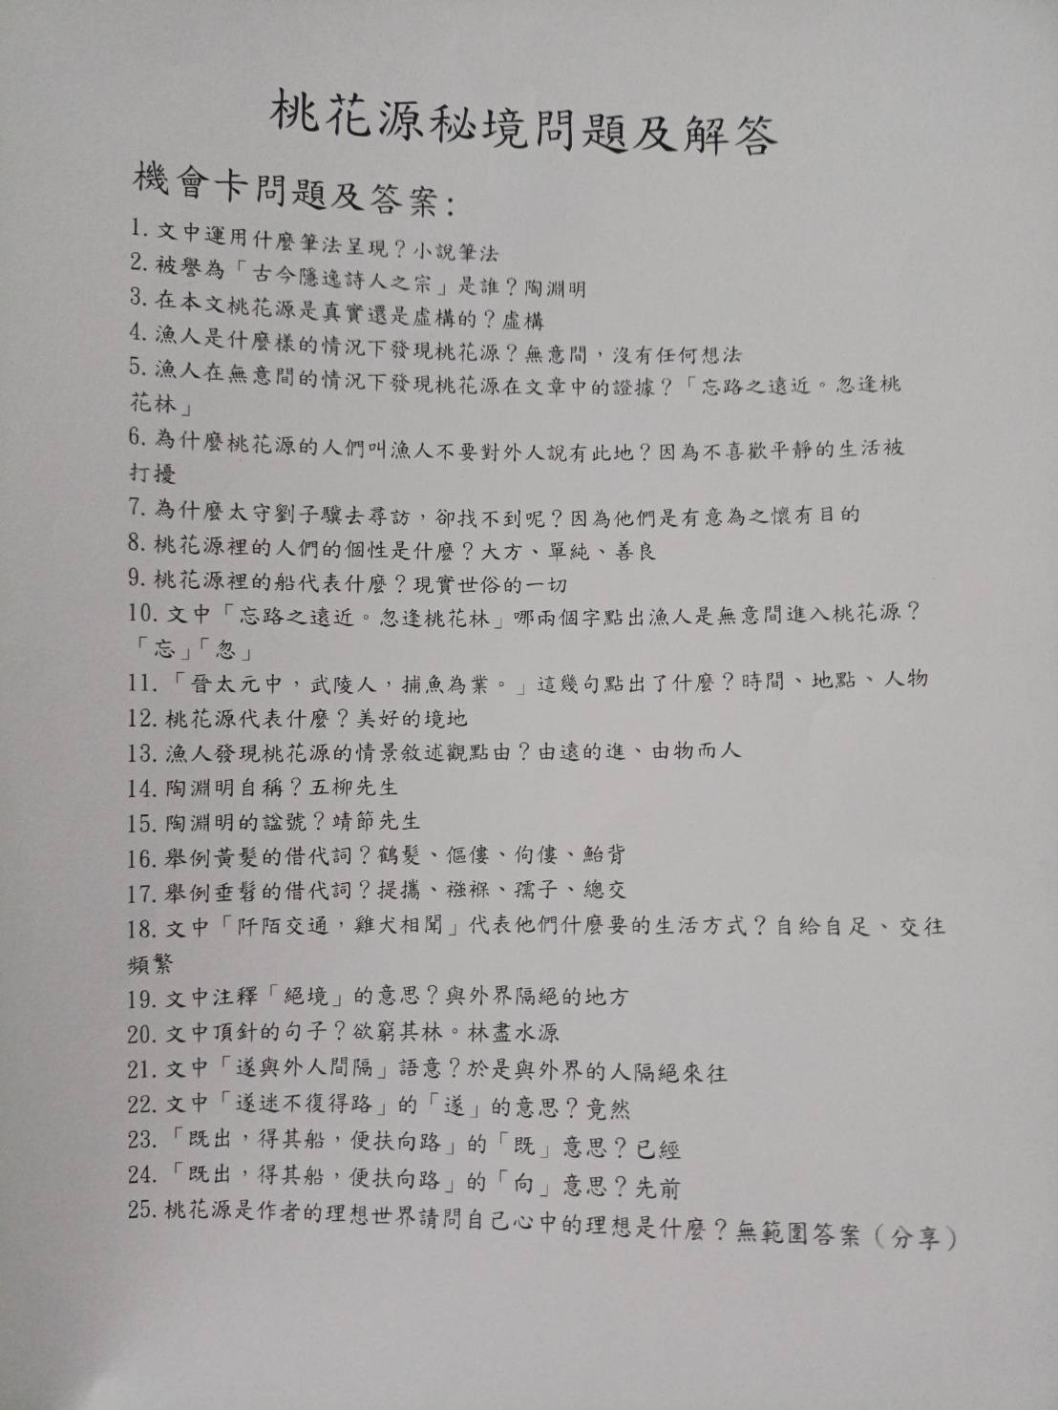
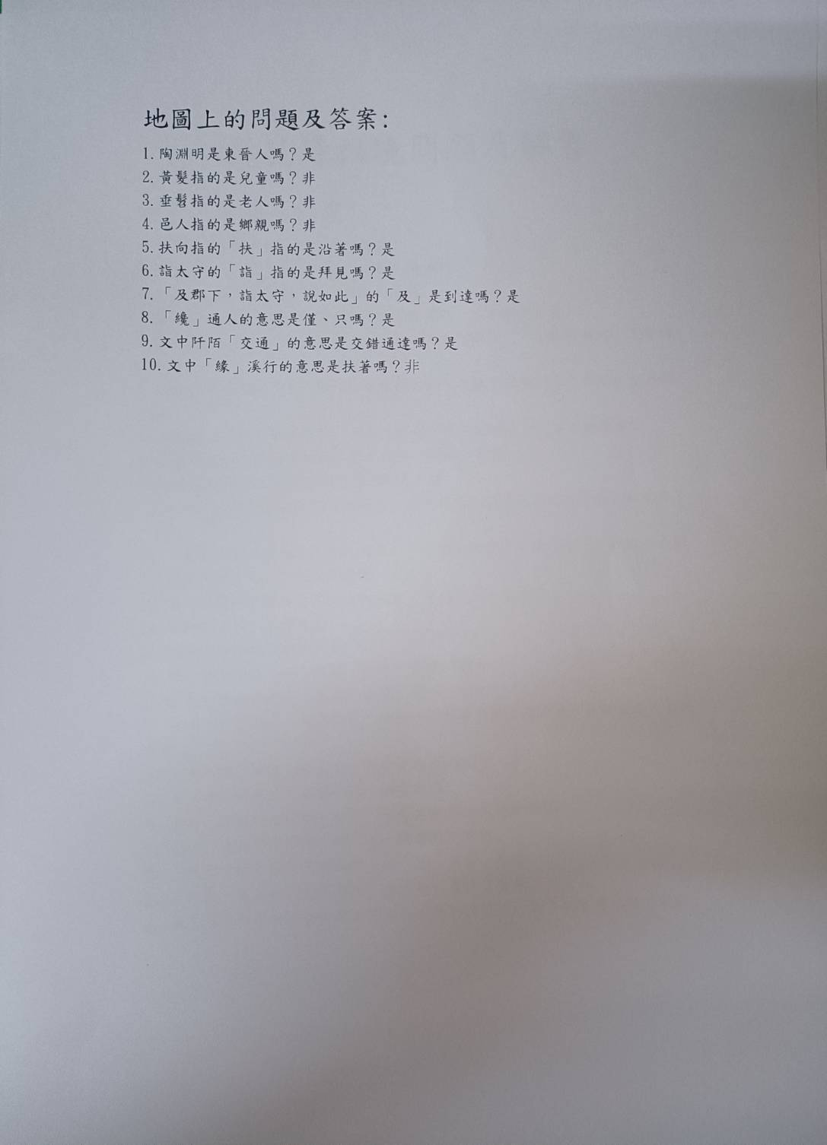
問題及解答

Slide 8
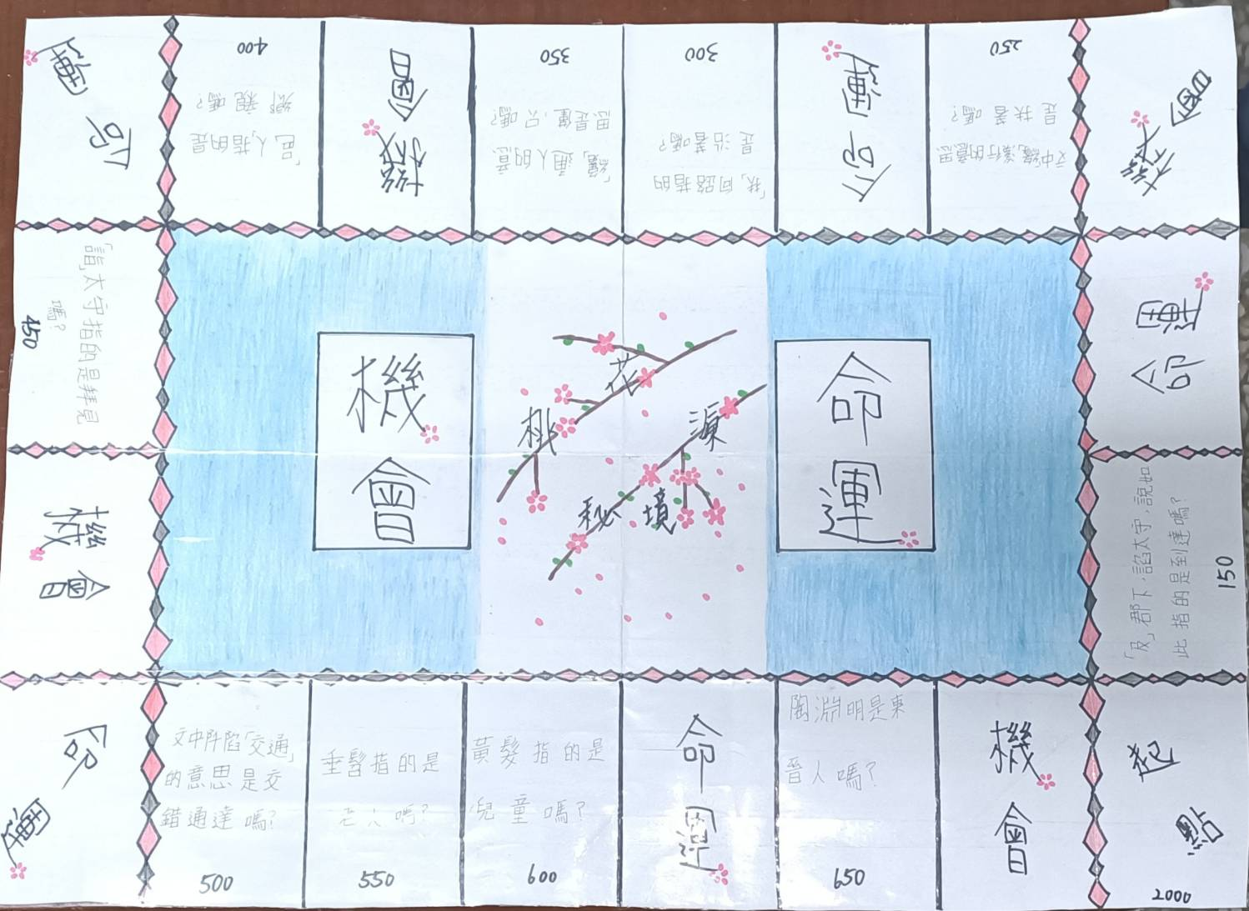
遊戲配件－地圖

Slide 9
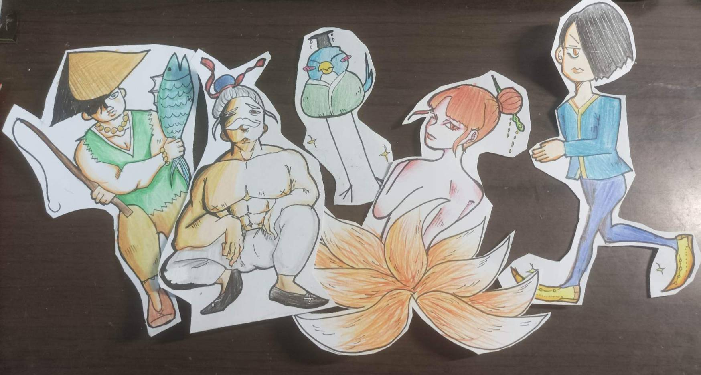
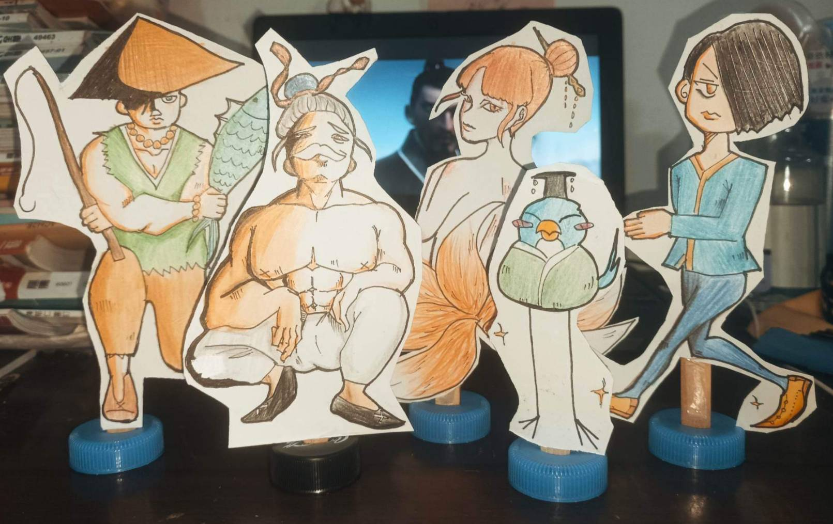
遊戲配件－角色人物

Slide 10
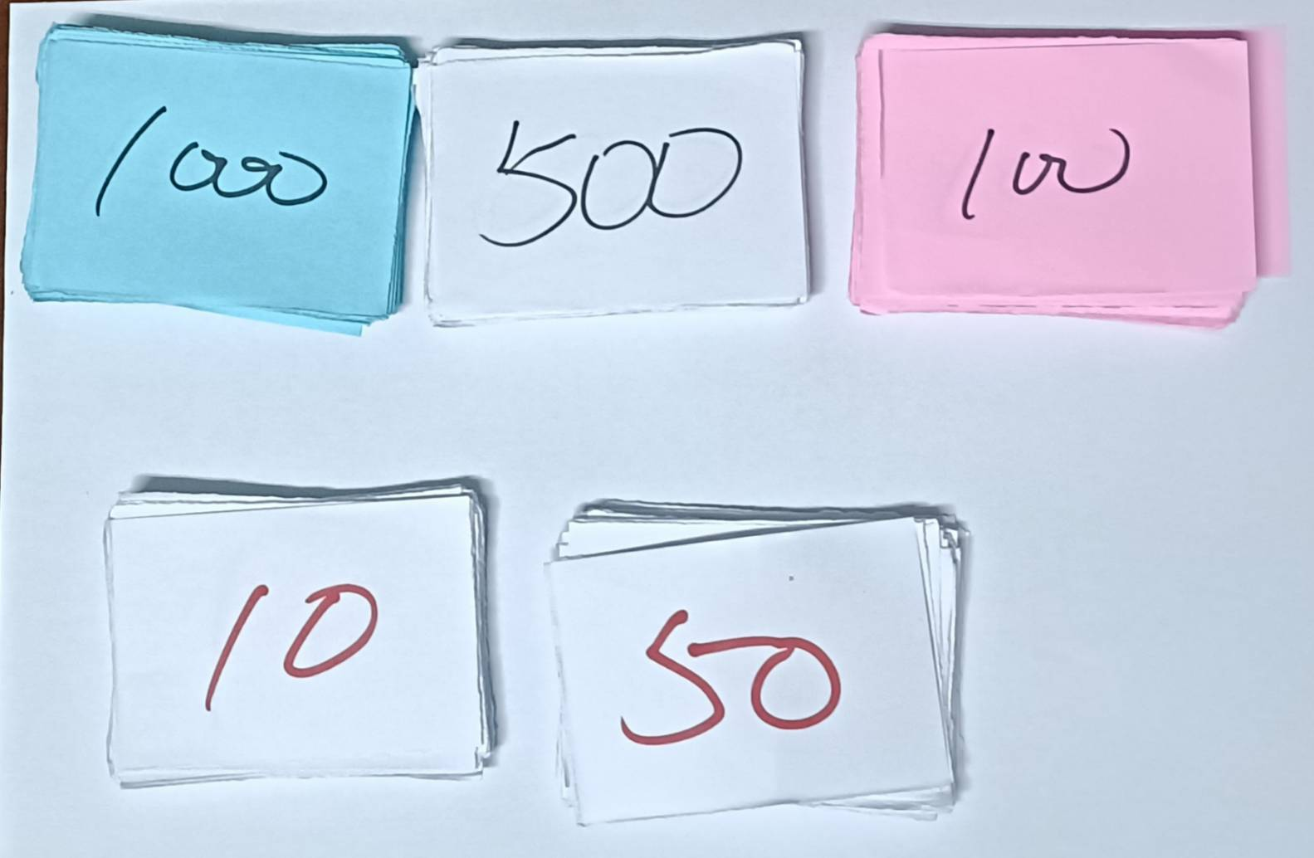
遊戲配件－錢

Slide 11
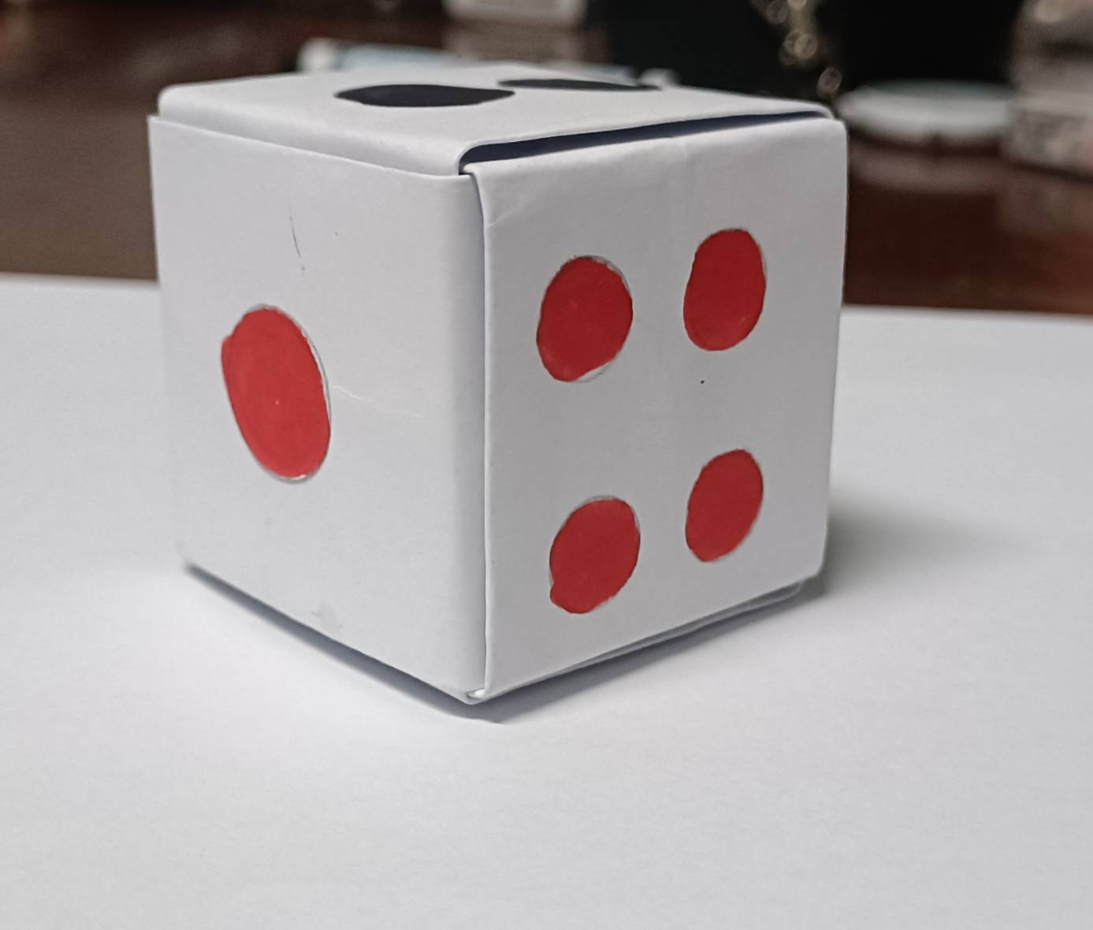
遊戲配件－骰子

Slide 12
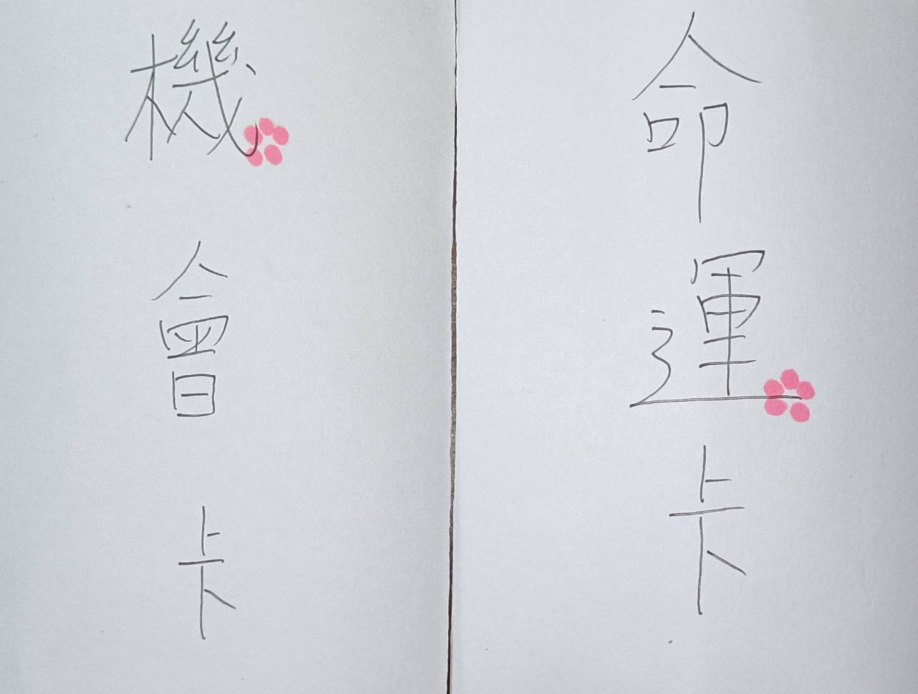
遊戲配件－機會、命運卡

Slide 13
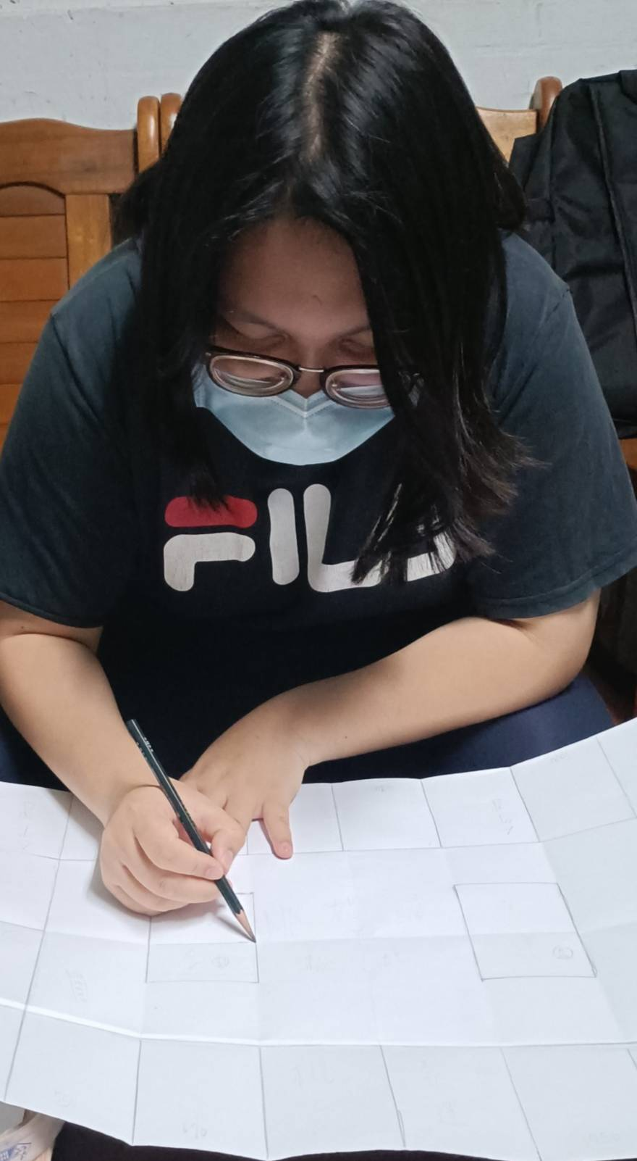
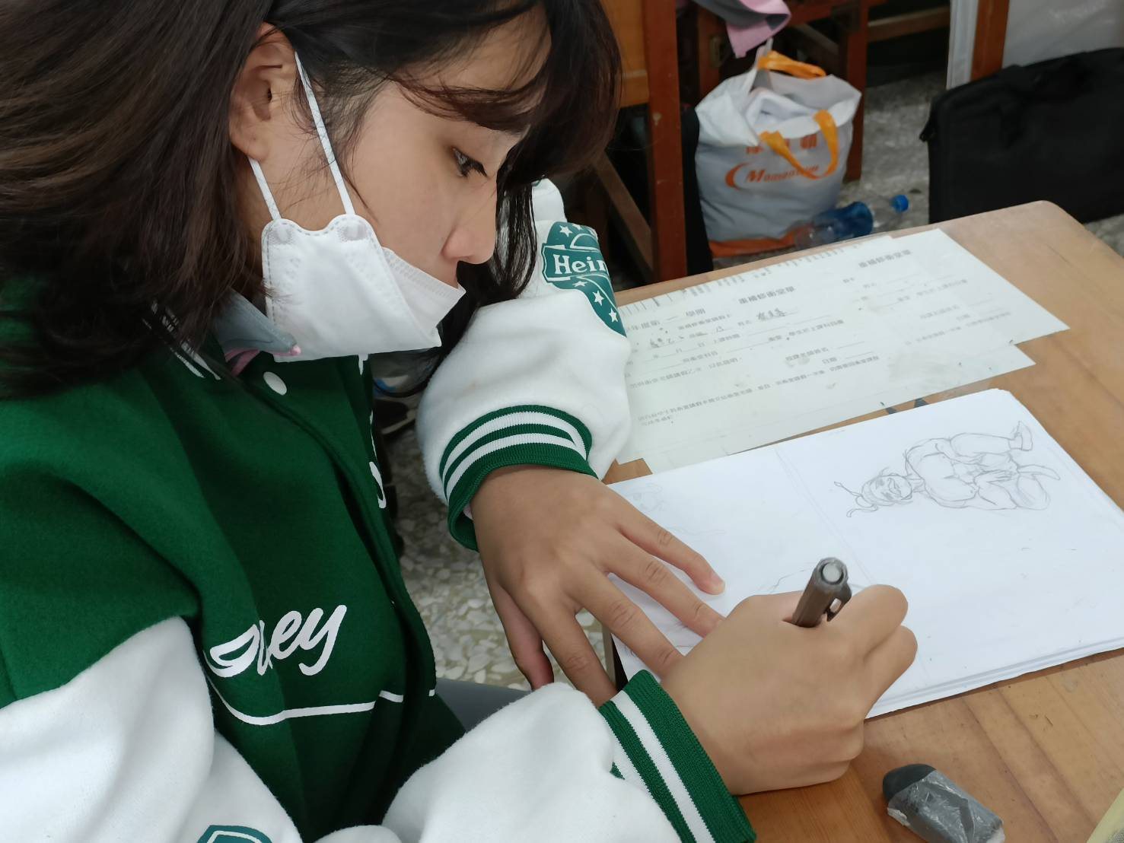
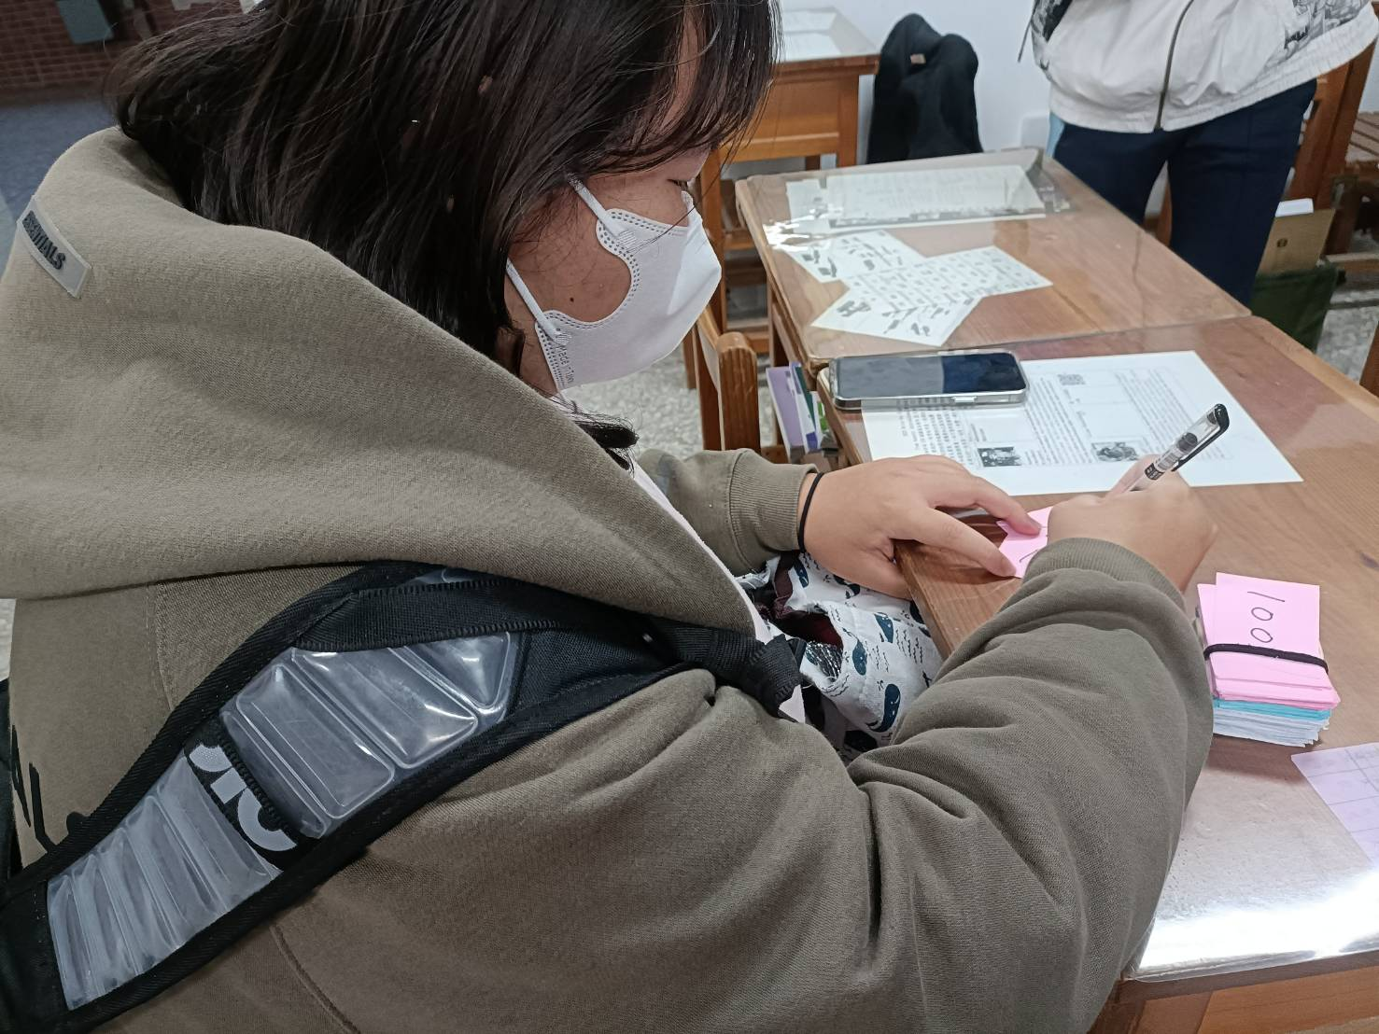
製作過程

Slide 14
反思
在製作卡片中，要想到很多關於桃花源的題目，由於是上一冊的課本，會對於這個課文有點生疏，因此還有再重新看一次課文，找一些可以列出來的題目，跟大家討論，合適的才寫在卡片中。
我們製作得是結合國文科的大富翁，以桃花源記為例，首先我們要熟悉桃花源記的課文，才能製作這個大富翁。我發現團隊合作是很重要的，透過合作才能完成此桌遊，是一個讓大家學習得好機會。

Slide 15
分工
工作分配 | 湯紫薰 | 楊恩萱 | 吳珮菁 | 岳妤函
製作角色 | 100% | 0% | 0% | 0%
製作地圖 | 0% | 100% | 0% | 0%
製作錢幣 | 0% | 0% | 100% | 0%
製作卡牌(機會及命運卡) | 0% | 0% | 0% | 100%
製作ppt | 25% | 25% | 25% | 25%
製作題目及骰子 | 0% | 100% | 0% | 0%
上台報告 | 25% | 25% | 25% | 25%

Slide 16
謝謝大家

